Slide 1
Главнейшие отряды насекомых отряд Прямокрылые
Фохтина А.А. – учитель биологии
ГБОУ гимназия №1576 СПш213

Slide 2
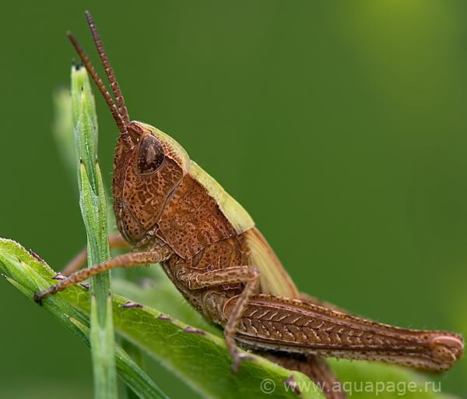
Отряд Прямокрылые

Slide 3
Особенности:
Насекомые с неполным превращением
Грызущий ротовой аппарат
Усики нитевидные
1ая пара крыльев узкая
2ая пара крыльев веерообразная
Задние ночи обычно прыгательные
Возможность издавать звуки

Slide 4
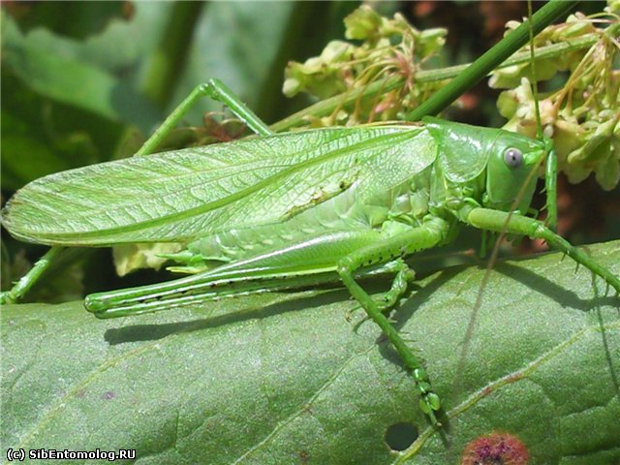
Кузнечик зелёный

Slide 5
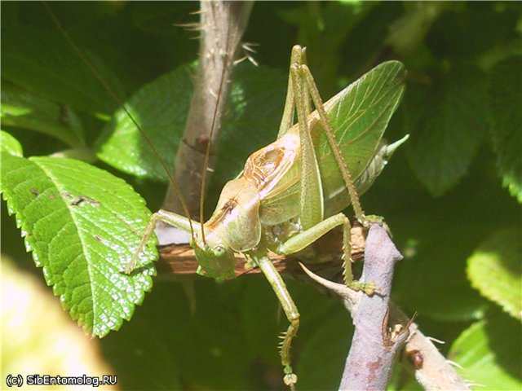
Кузнечик певчий

Slide 6
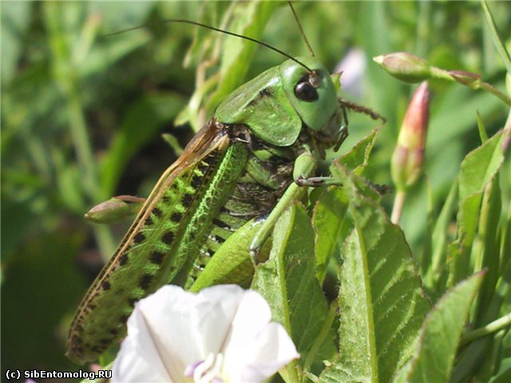
Кузнечик противобородавочный

Slide 7
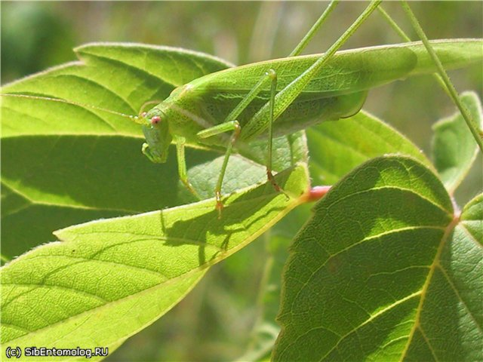
Пластинокрыл обыкновенный

Slide 8
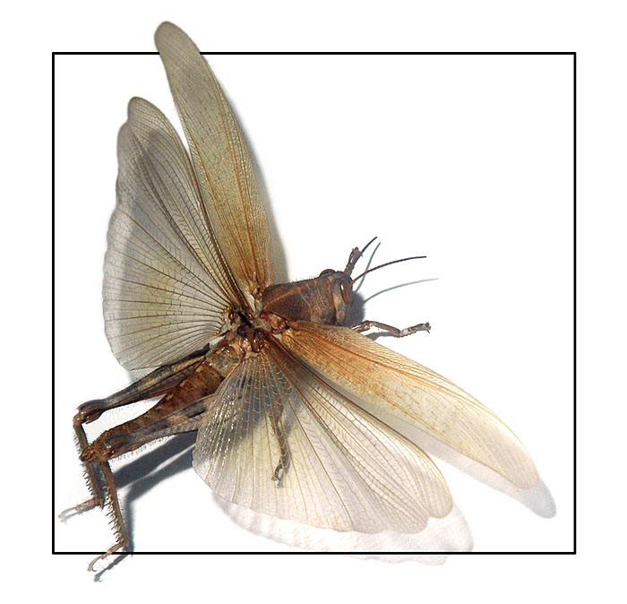
Кобылка египетская

Slide 9
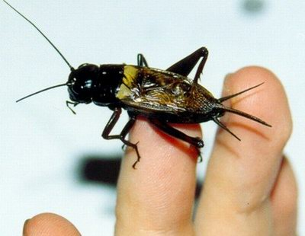
Сверчок

Slide 10
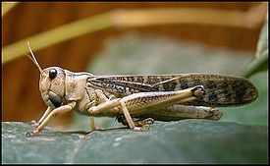
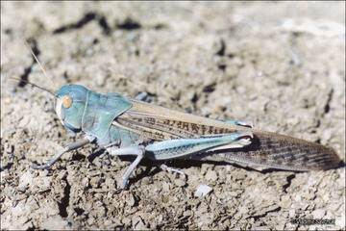
Азиатская перелётная саранча

